Slide 1
Report 1
정혜린

Slide 2
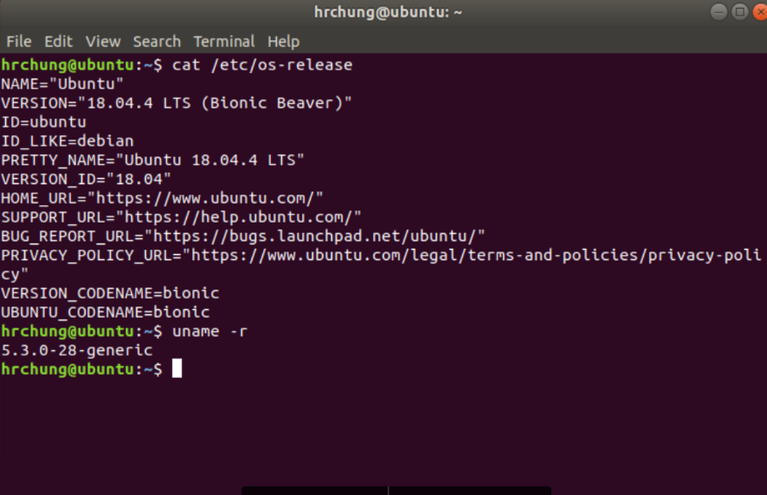
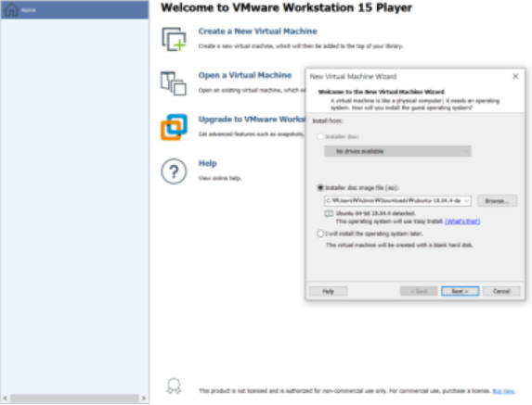
가상머신 설치, OS 설치 (ubuntu 18.04), 커널 컴파일 (5.7.6)
커널 버전 변경 전
환경
Vmware Workstation Player 15.x

Slide 3
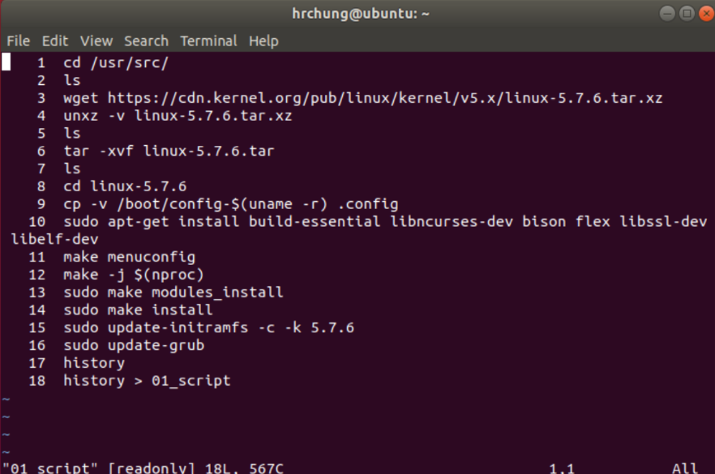

커널 버전 컴파일 스크립트
커널 버전 5.3.x → 5.7.6 으로 변경

